Slide 1
Il nostro è un progetto intellettuale multidisciplinare e orientato a un dialogo aperto con il territorio circostante.
L’interesse per i processi economici, sociali e politico istituzionali in Calabria e nel Mezzogiorno è sempre declinato in un contesto più ampio, nazionale, europeo e globale.

Slide 2
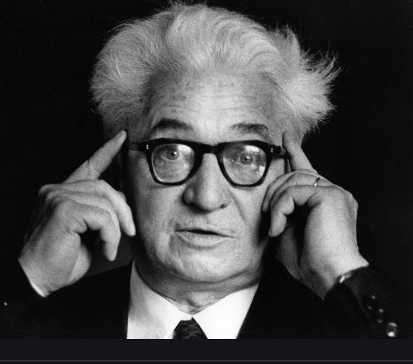

Slide 3
I nostri corsi di studio triennali
Servizio sociale
(Classe di Laurea L-39)
Scienze dell’Amministrazione
(Classe di Laurea L-16)
Scienze Politiche
(Classe di laurea L-36)

Slide 4
Scienze Politiche
CONVIVENZA
PARTECIPAZIONE
CITTADINANZA

Slide 5
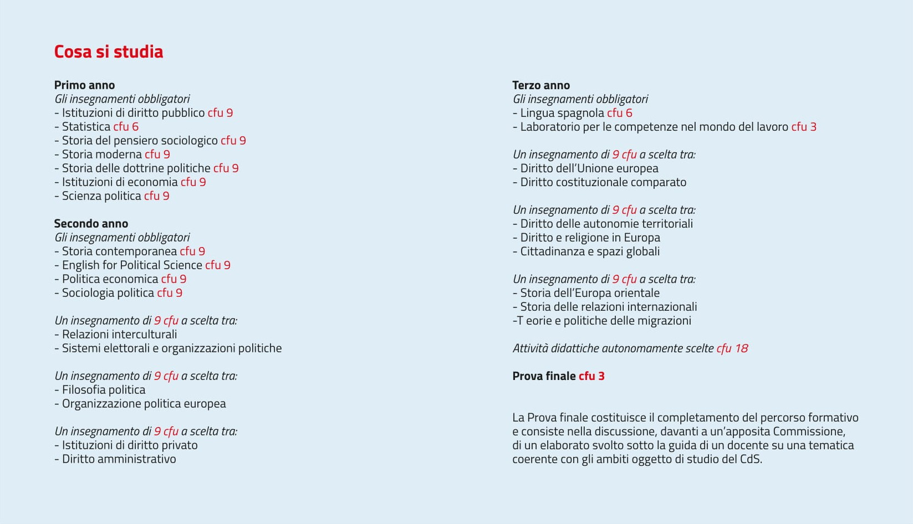
Convivenza
Partecipazione
Cittadinanza
Cosa si studia?

Slide 6
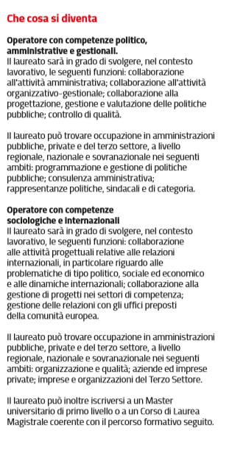
Amministrazione
Comunicazione
Politica
Relazioni internazionali
Ambiti
lavorativi
In ambito pubblico
e privato e in
prospettiva locale,
nazionale
e
internazionale

Slide 7
Scienze dell’Amministrazione
Management
Innovazione
Qualità

Slide 8
Cosa si diventa?
Cosa si studia?

Slide 9
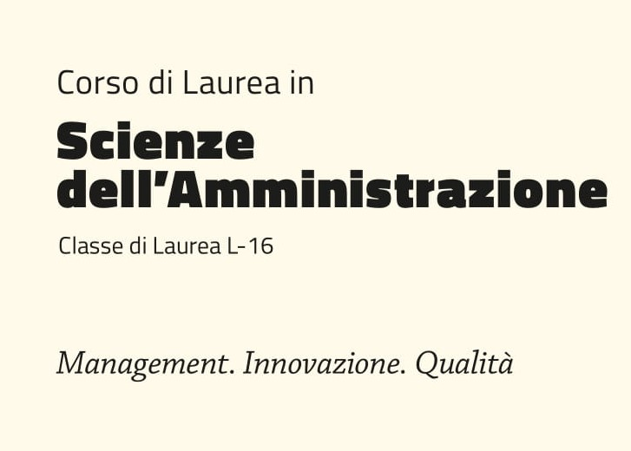
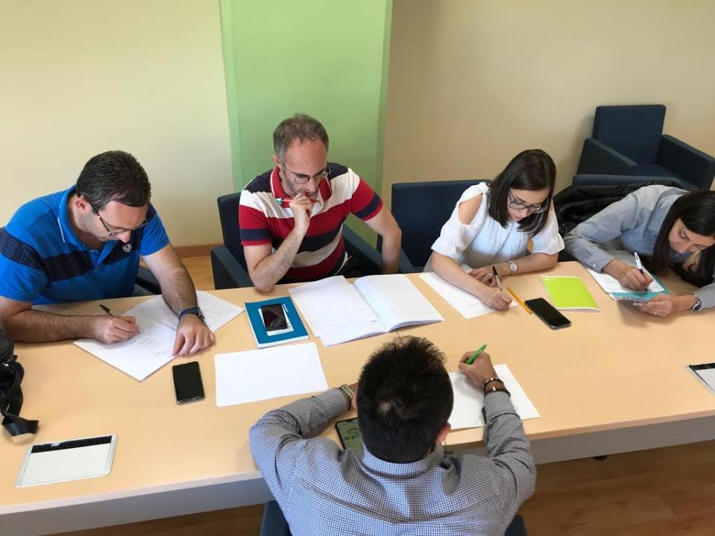
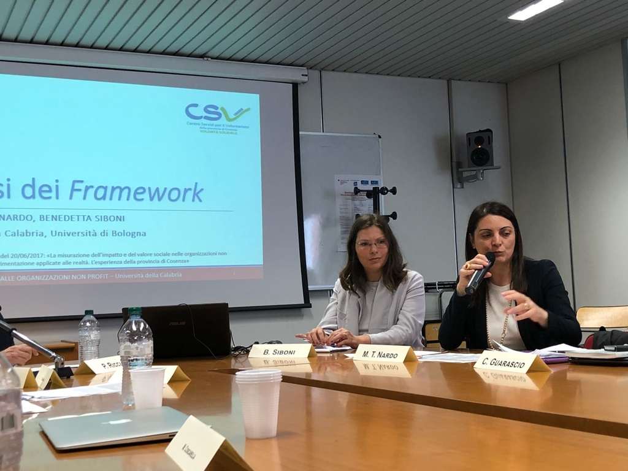
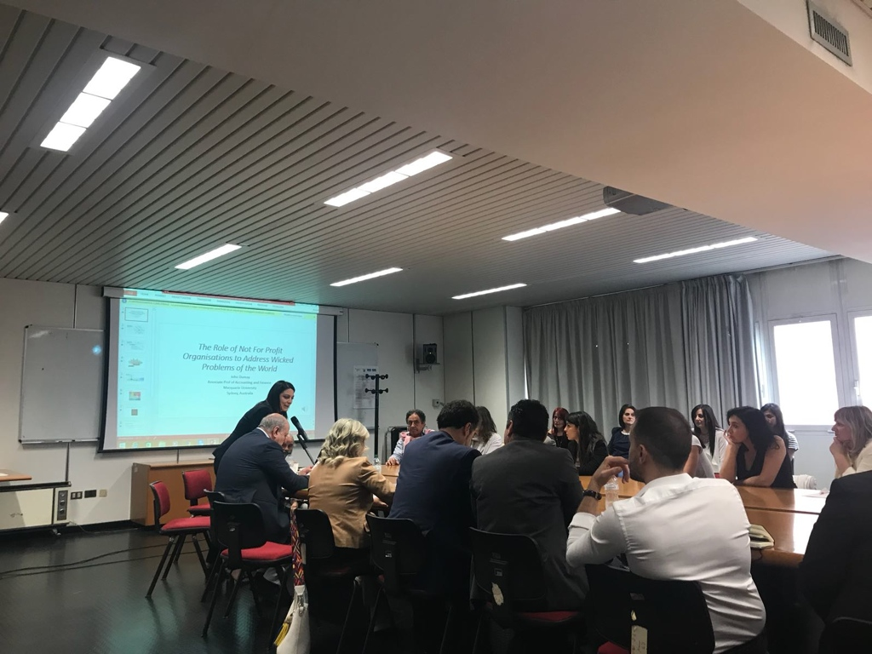
alta
formazione
Seminari
didattica «innovativa»

Slide 10
PERSONA
RESPONSABILITÀ
SOLIDARIETÀ

Slide 11
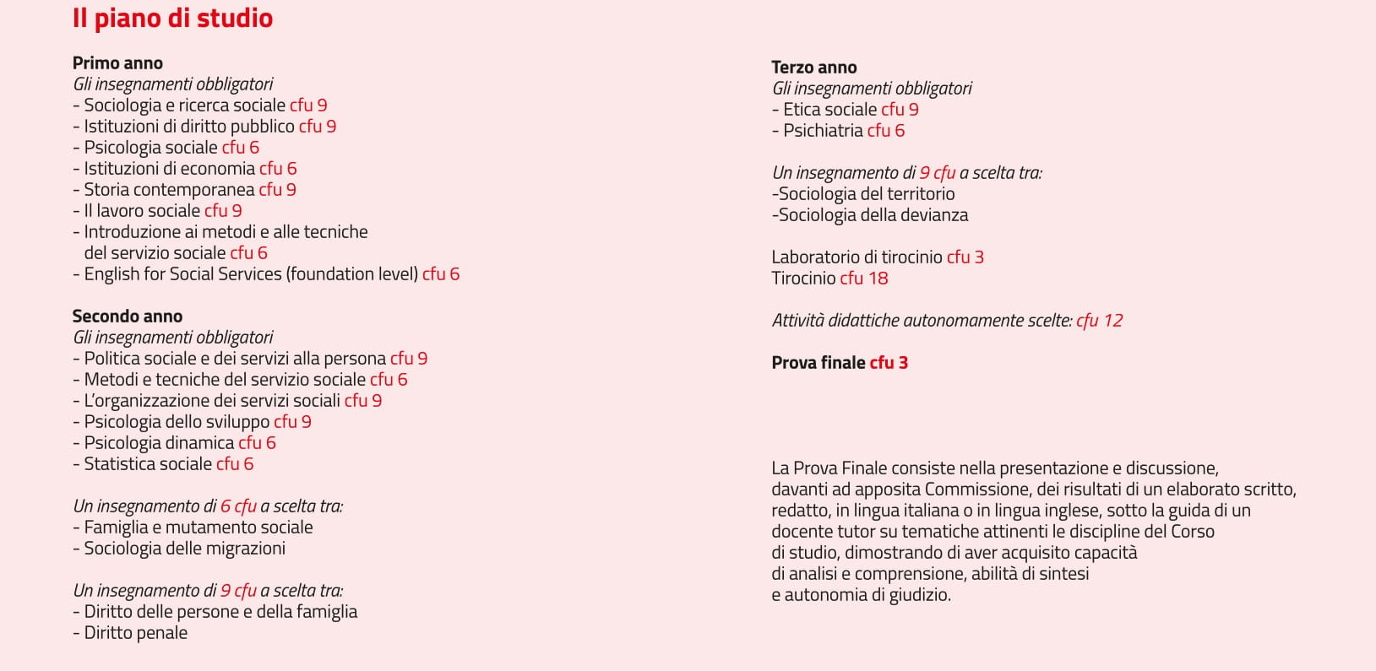
Cosa si diventa? Cosa si studia?

Slide 12
offre, all’ultimo anno, il tirocinio professionale. Si tratta di una esperienza, in ambito professionale, capace di avvicinare le studentesse e gli studenti alla professione dell’assistente sociale, ai modi in cui si concretizza la pratica professionale nel contesto dei servizi sociali tanto nelle istituzioni pubbliche che nel terzo settore.
L’attività è organizzata in 18 CFU (450 ore) prevalentemente come attività pratiche nei servizi e sotto la supervisione di professionisti.
Il numero storico delle convenzioni attivate in Calabria è 165 [37 Comuni, 36 Cooperative, 25 Privati, 15 Associazioni, 14 ONLUS, 6 Aziende sanitarie/Ospedaliere, 6 Fondazioni, 3 Consorzi, 2 Regione,2 Istituti, 2 Comunità, 2 RSA, 2 UEPE/Giustizia Minorile, 1 Provincia, 1 Prefettura, 1 Parrocchia, 1 Arcidiocesi, 1 Centro diurno] e 35 in altre regioni[10 Comuni, 10 Aziende sanitarie/Ospedaliere, 8 Cooperative, 2 Associazioni, 2 Istituti, 2 Privati, 1 Consorzio].
IL

Slide 13
E dopo la triennale al DispeS?
RESTATE ANCORA CON NOI!

Slide 14
I Nostri corsi di laurea magistrale
Scienze Politiche e Istituzioni comparate
Sociologia e Ricerca sociale
Scienze delle Pubbliche Amministrazioni
Scienze per la cooperazione e lo sviluppo
Scienze delle Politiche e dei Servizi sociali

Slide 15
Oltre alla didattica, cosa offre il DISPeS?
Molto.
Offre moltissimo.
Proviamo a raccontarvelo
Scuola Superiore di Scienze delle amministrazioni pubbliche
Risorse multimediali
Centri di ricerca
Convegni
Scuola di politiche
Progetti di ricerca
Laboratori
Seminari
Gypsy Summer School
Presentazioni di libri
Tavole rotonde
Dottorato di ricerca

Slide 16
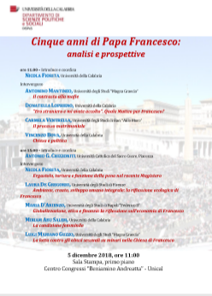
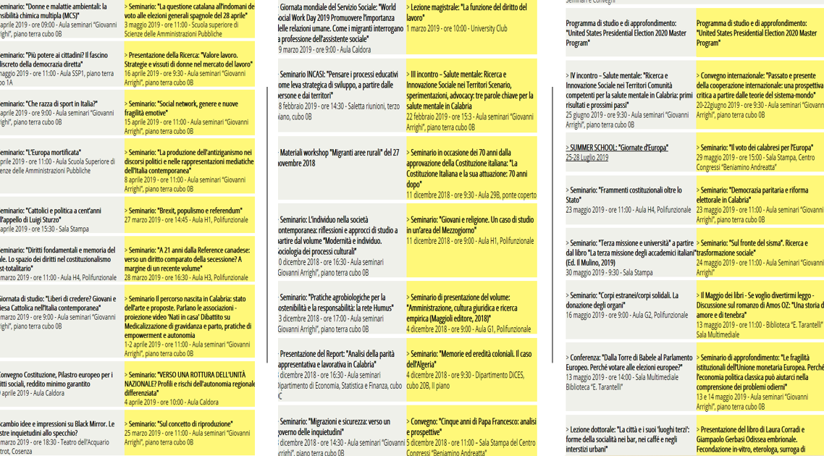
Seminari e convegni 2019
Nel corso del 2019, si sono tenuti presso il DISPeS, o comunque sono stati organizzati da docenti afferenti al DISPeS, ben 130 eventi, tra seminari, seminari dotttorali, lezioni magistrali e inaugurali, presentazioni di libri, convegni e workshop

Slide 17
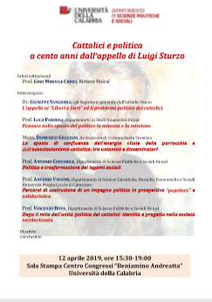
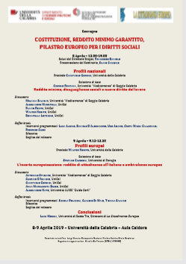
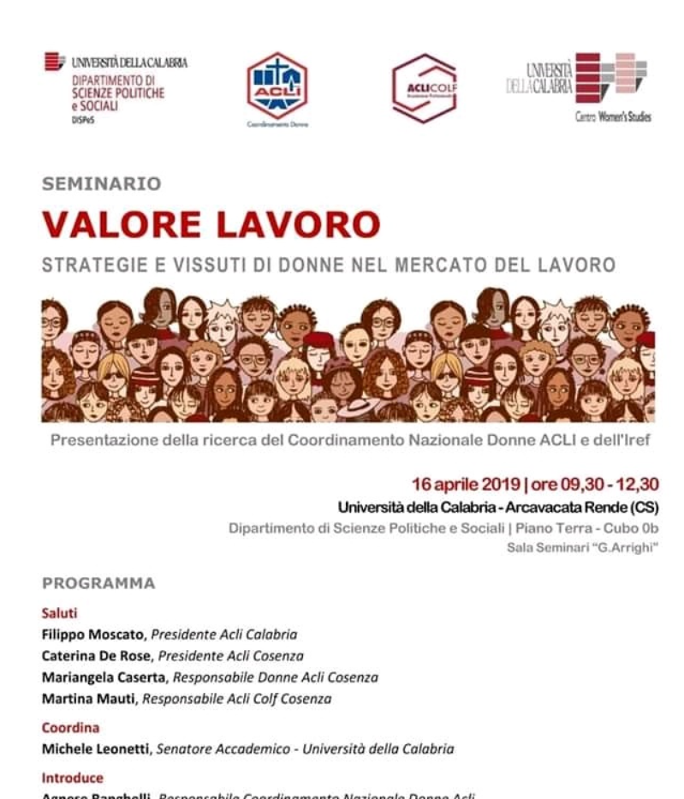

Slide 18
I nostri laboratori e Osservatori di ricerca
LARCO
(Laboratorio Action Research e Consapevolezza organizzativa)
Osservatorio Welfare e migrazioni
Laboratorio ricerca azione per l’infanzia e l’adolescenza
«Le merci fittizie». Osservatorio su Ambiente, Territorio e Paesaggio
Osservatorio Politico Istituzionale
Osservatorio Ossidiana
Osservatorio «Famiglia e mutamento sociale»
Laboratorio multimediale
(risorse multimediali)
Laboratorio C.A.T.I.
(Computer Aided Telephone interview)
Cibo, Lavoro, Migrazioni e Sviluppo
Autonomie territoriali e buone pratiche
Laboratorio di ricerche storiche, filosofiche e politiche
Politica, Politiche, Istituzioni e Welfare
Teoria sociale, Culture, Vita Quotidiana
Centri di Ricerca
Centro Studi per lo Sviluppo Rurale (CeSSR)
CEMISV- Centro territoriale migrazioni e sviluppo

Slide 19
La mobilità internazionale
Studenti e studentesse che vorranno fare esperienza di mobilità internazionale potranno usufruire dei servizi di accoglienza, tutorato e assistenza messi a disposizione dal DISPeS. Avranno modo di ricevere tutte le informazioni sui Programmi di Mobilità Internazionale attivati dall’Unical (Erasmus+, BET, MOST); sarà fornito loro un adeguato supporto nelle procedure connesse ai programmi di mobilità e nelle procedure relative all’autorizzazione e alle eventuali variazioni di carriera di competenza dei Consigli di Corso di Studio o di Dipartimento. Anche gli studenti e le studentesse incoming a seguito di programmi di mobilità internazionale potranno usufruire del servizio per reperire informazioni sui corsi attivi presso il Dipartimento e sui servizi offerti dall’Università.
62 accordi di mobilità internazionale stipulati dal DISPeS con Atenei esteri
Lille, Brema, Potsdam, Malta, Varsavia, Lisbona, Bucarest, Barcellona, Paesi Baschi, Jaén, Madrid, Santiago Di Compostela, Valencia, Ankara, Budapest…

Slide 20
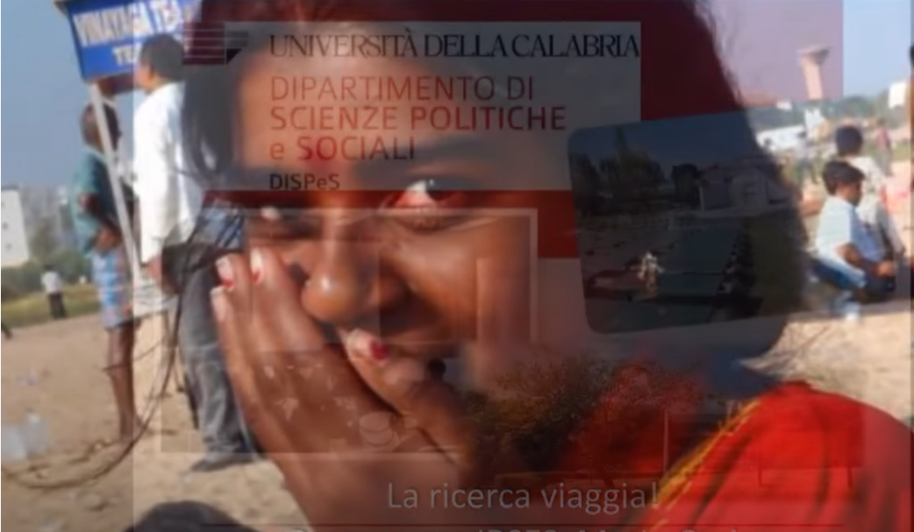
La ricerca viaggia

Slide 21
La ricerca
Nel DISPeS operano sette gruppi di ricerca.
Costituzionalismo e diritti tra processi di decentralizzazione e integrazioni sovranazionali
Istituzioni, diritti, amministrazioni
Politica, politiche, istituzioni e welfare
Qualità della democrazia e qualità dello sviluppo
Storia, filosofia, politica, eredità culturali e processi di trasformazione
Sviluppo territoriale e globalizzazione
Teoria sociale, culture, vita quotidiana

Slide 22
I progetti di ricerca del dispeS (al momento 42)
6 progetti a livello locale
11 progetti europei
6 progetti a livello regionale
19 progetti a livello nazionale
(tra cui 9 PRIN)

Slide 23
Il «genere» al Centro del DISPeS

Slide 24
La formazione che continua…
Il Corso di Dottorato in «Politica, Cultura e Sviluppo», che dal 2013 ha integrato tutte le precedenti esperienze di scuole dottorali di questo Dipartimento, si basa sull’idea che uno studio avanzato dei fenomeni sociali non possa svilupparsi che in forma interdisciplinare.
Master
Corsi di Alta Formazione
Percorsi formativi OIV

